Slide 2
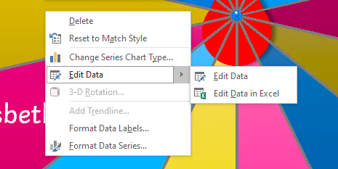
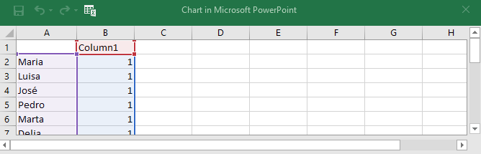
Hướng dẫn sử dụng
Vòng quay ngẫu nhiên có thể chỉnh sửa được. Bạn có thể sử dụng nó theo nhiều cách khác nhau, như nhập tên học sinh, sau đó bấm nút để chọn người tham gia trò chơi hoặc chỉ định học sinh trả lời câu hỏi. Bạn có thể tùy chọn chỉnh sửa nội dung theo nhu cầu. Hoặc sử dụng vòng quay ngẫu nhiên để kiểm tra từ vựng của học sinh cũng là một phương pháp hay giúp lớp học của bạn thêm sinh động.
Nhấn nút màu đỏ để bắt đầu hoặc dừng lại lượt quay
Để thay đổi chữ trên vòng quay:
Nhấp chuột phải tại vị trí vòng quay
Chọn ‘Edit Data’ (Chỉnh sửa dữ liệu).
Đổi nội dung như mong muốn.
Đóng thanh công cụ.

Slide 3



Slide 4


Slide 5


Slide 6


